Slide 1
微服务架构之旅
微服务架构 Spring cloud
作者:草原狼

Slide 2
目录
Spring Cloud 简介
Demo规划
微服务工具包，包含一系列子项目。
微服务模块划分,模块简介与端口分配。
step by step
服务治理
从准备工作，下载开发工具，git上clone项目代码，建库建表导数据
到运行微服务
监控，应用注册历史，Turbine Hystrix面板，计数器，链路跟踪，服务依赖关系，RabbitMQ 监控。

Slide 3
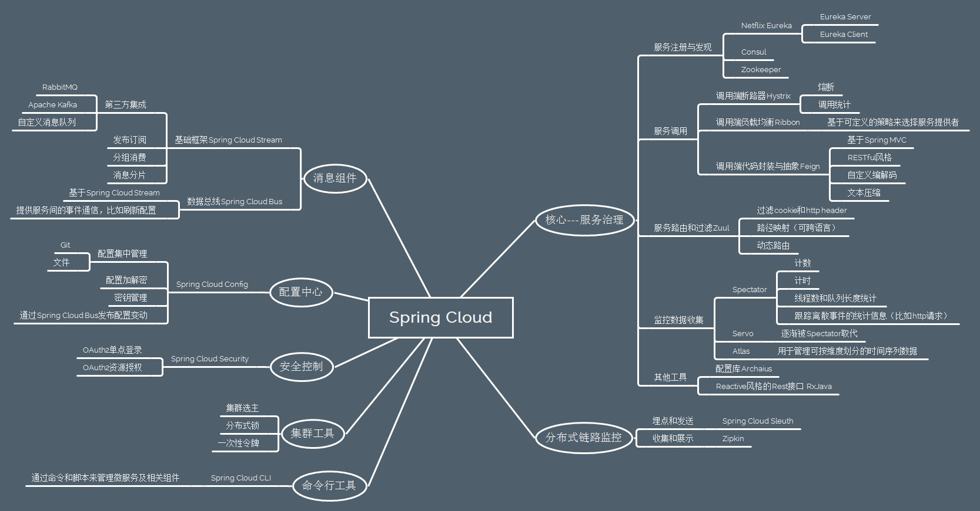
弱水三千 先取一瓢

Slide 4
Spring Cloud 简介
微服务工具包，为开发者提供了在分布式系统的配置管理、
服务发现、断路器、智能路由、微代理、控制总线等开发工具包
Spring Cloud包含了多个子项目,比如：Spring Cloud Config、
Spring Cloud Netflix、Spring Cloud CloudFoundry、
Spring Cloud AWS、Spring Cloud Security、Spring Cloud Commons、
Spring Cloud Zookeeper、Spring Cloud CLI等项目

Slide 5
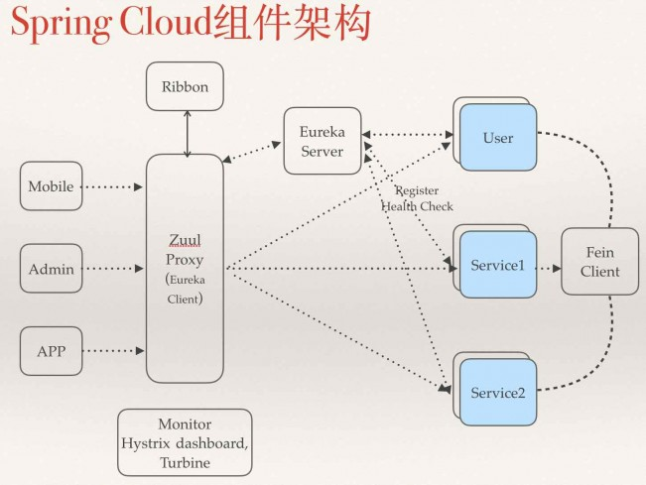
模块交互图

Slide 6
目录
Spring Cloud 简介
Demo规划
微服务工具包，包含一系列子项目。
微服务模块划分,模块简介与端口分配。
step by step
服务治理
从准备工作，下载开发工具，git上clone项目代码，建库建表导数据
到运行微服务
监控，应用注册历史，Turbine Hystrix面板，计数器，链路跟踪，服务依赖关系，RabbitMQ 监控。

Slide 7
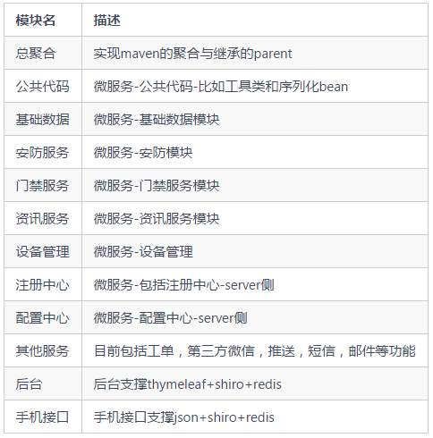
微服务模块简介

Slide 8
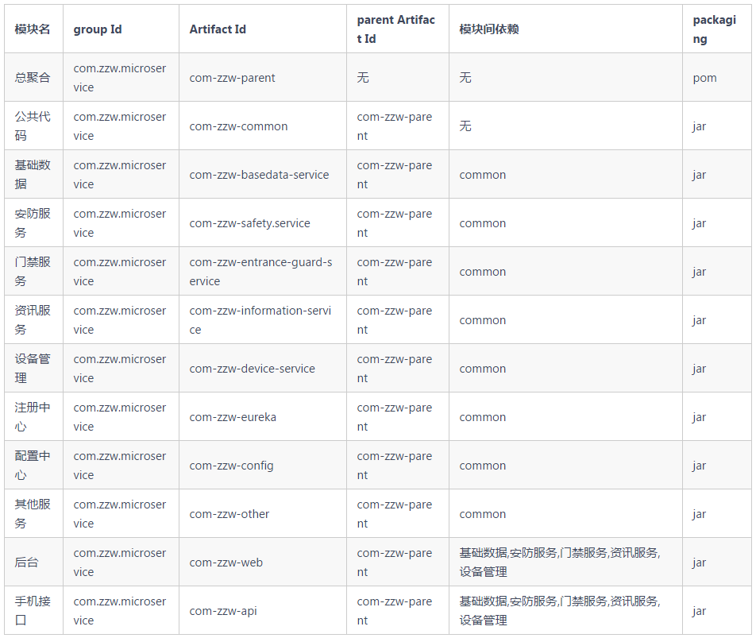
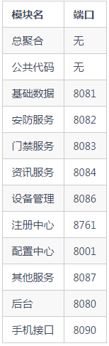
微服务模块划分与端口分配

Slide 9
目录
Spring Cloud 简介
Demo规划
点击此处添加文本内容，如关键词、部分简单介绍等。
点击此处添加文本内容，如关键词、部分简单介绍等。
step by step
服务治理
点击此处添加文本内容，如关键词、部分简单介绍等。
点击此处添加文本内容，如关键词、部分简单介绍等。

Slide 10
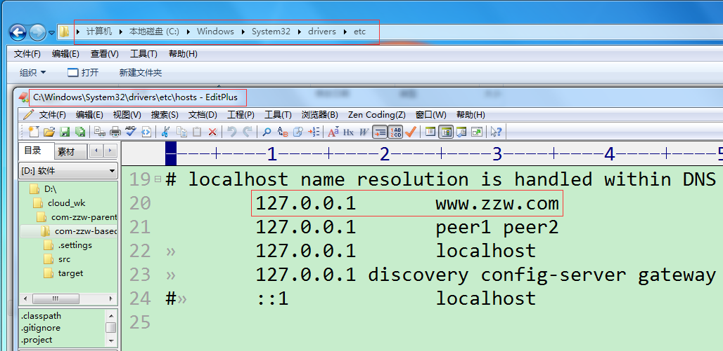
准备工作

Slide 11
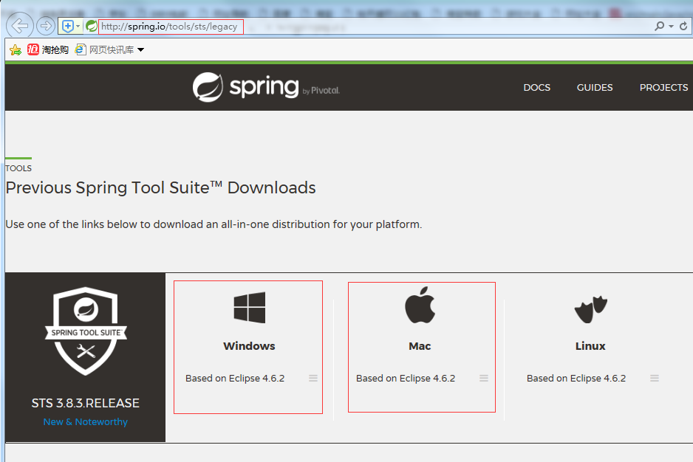
下载开发工具

Slide 12

Spring Tool Suite运行效果

Slide 13
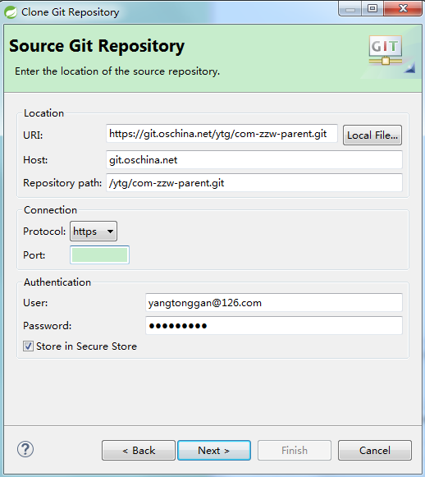
从http://git.oschina.net/上clone项目代码

Slide 14
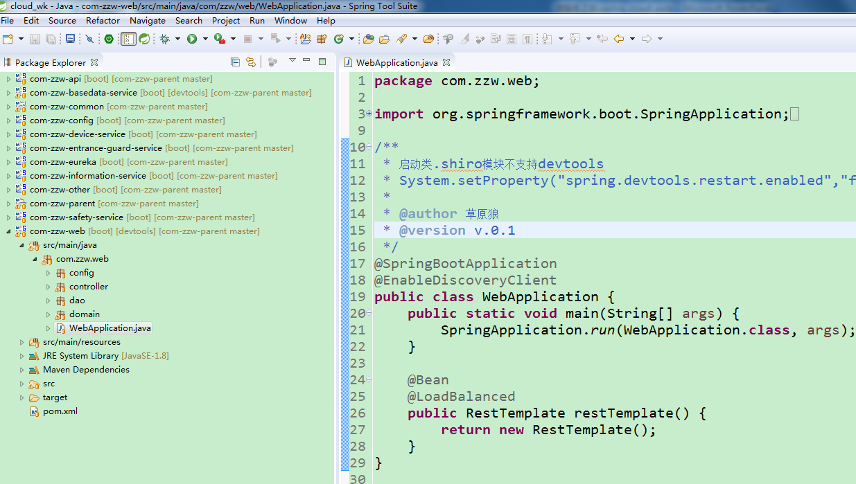
打开微服务工程

Slide 15
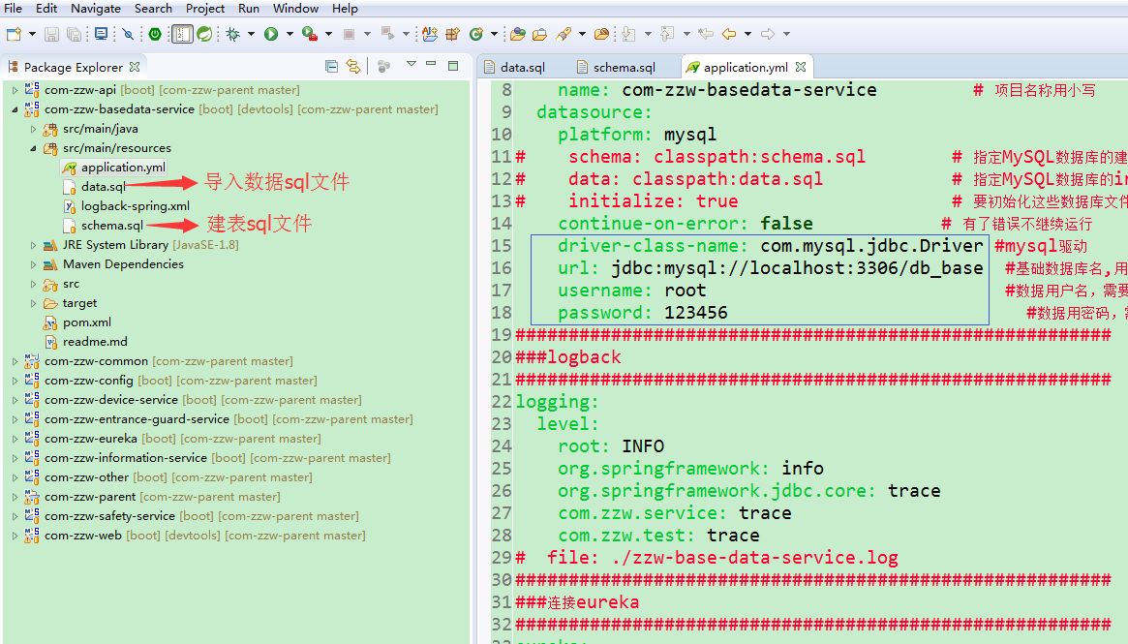
建库建表导数据

Slide 16
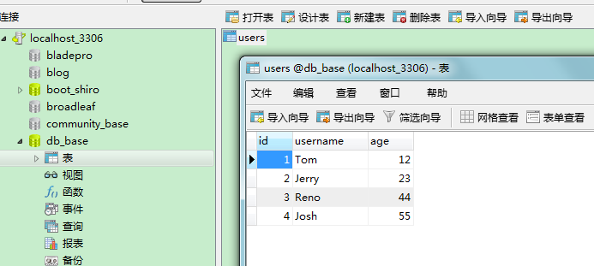
建库建表导数据(db_base)

Slide 17
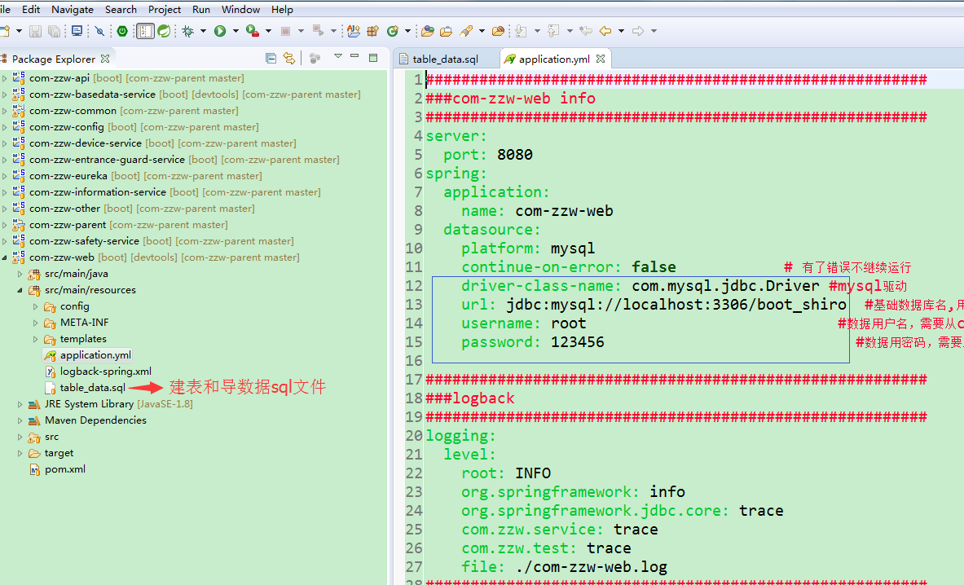
建库建表导数据

Slide 18
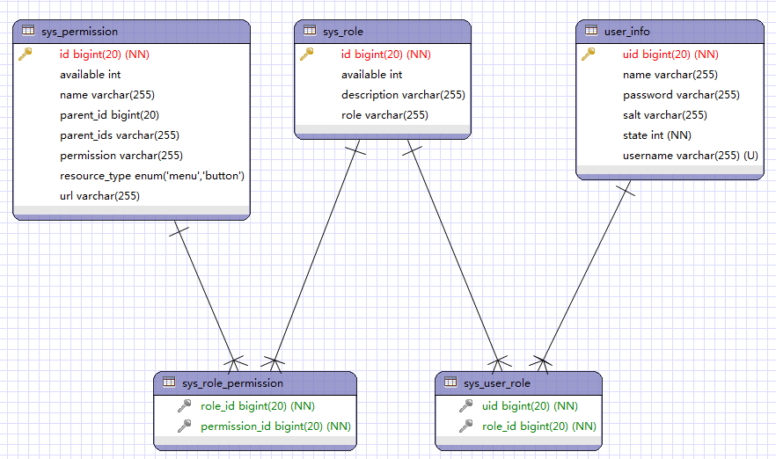
建库建表导数据(boot_shiro)

Slide 19
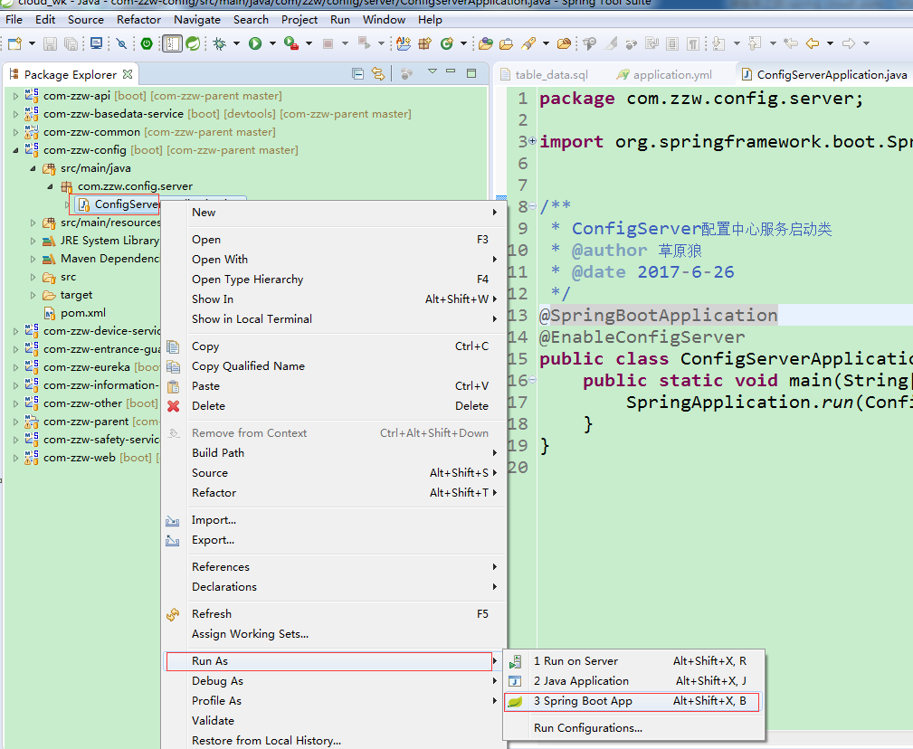
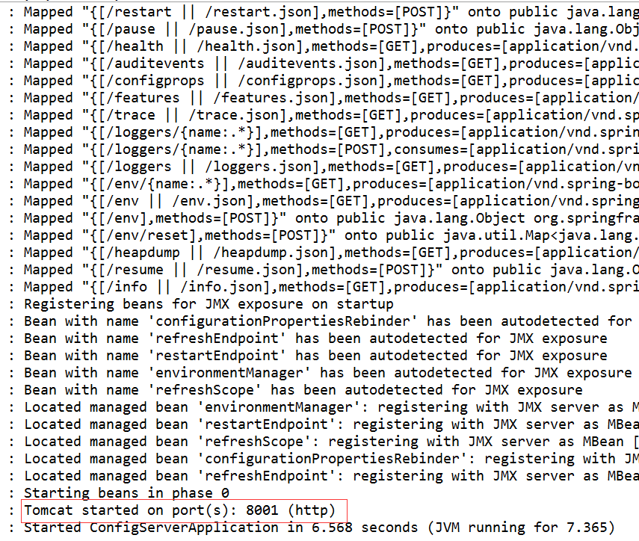
运行ConfigServerApplication

Slide 20
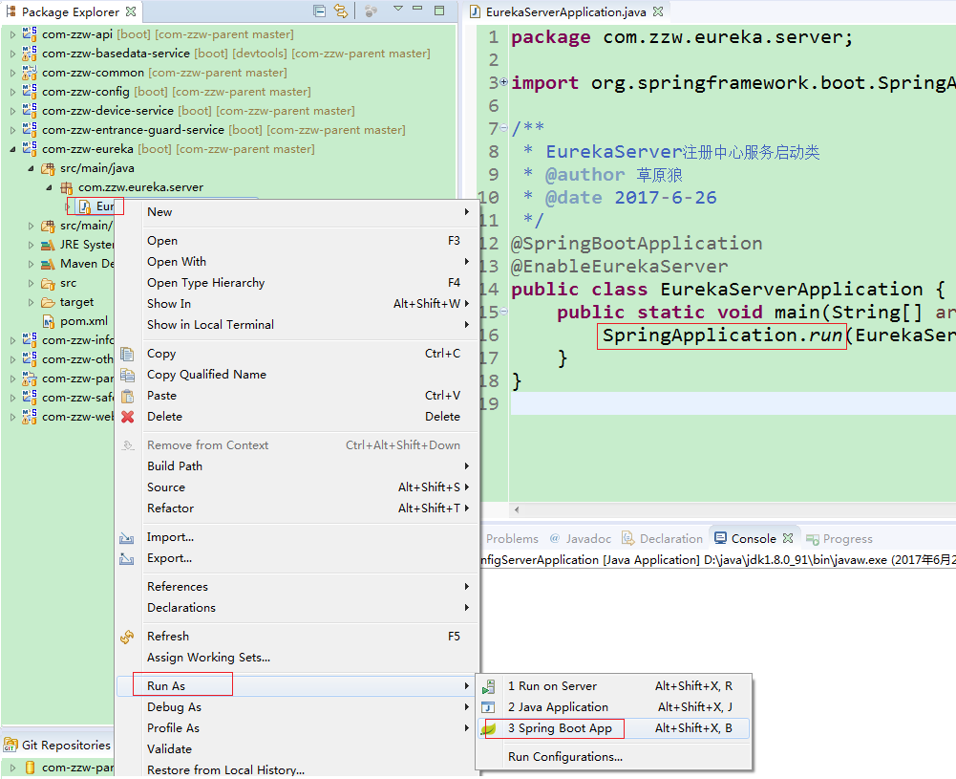
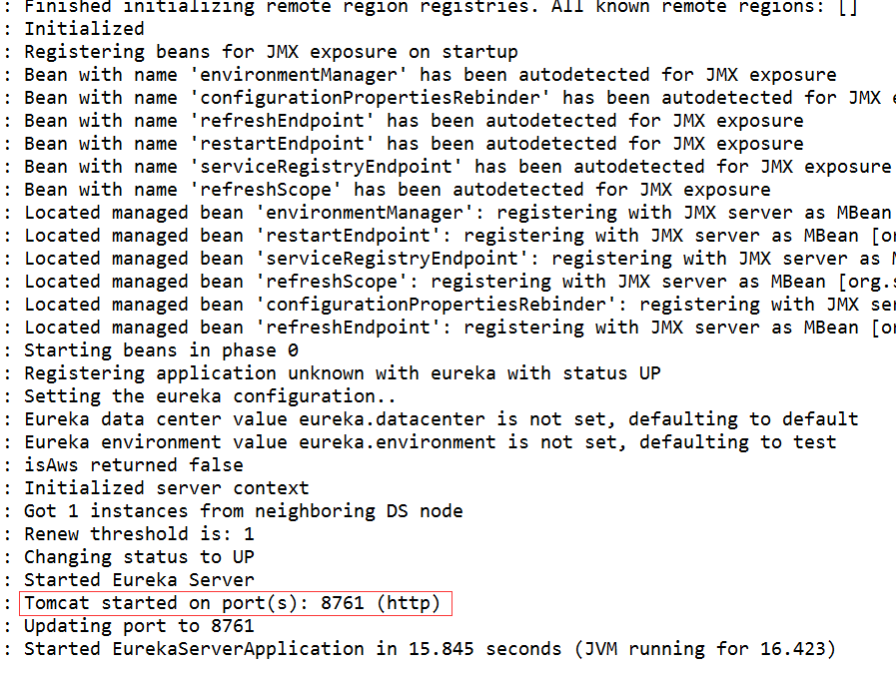
运行EurekaServerApplication

Slide 21
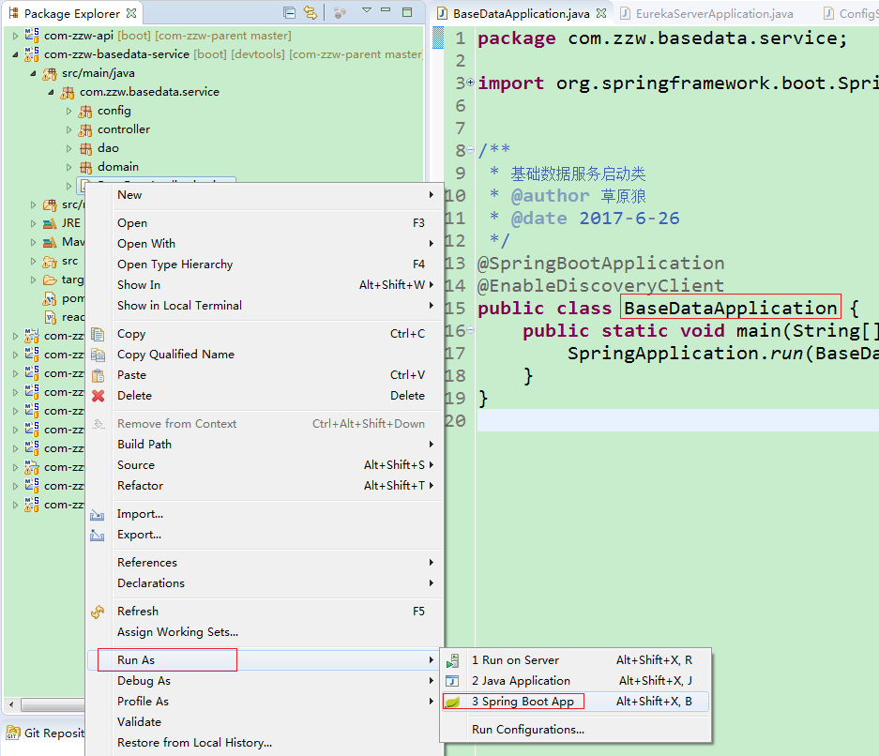
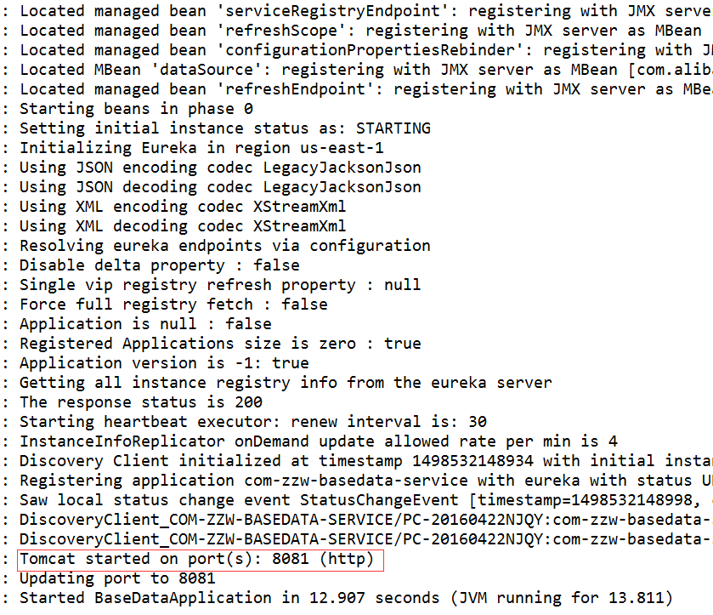
运行BaseDataApplication

Slide 22
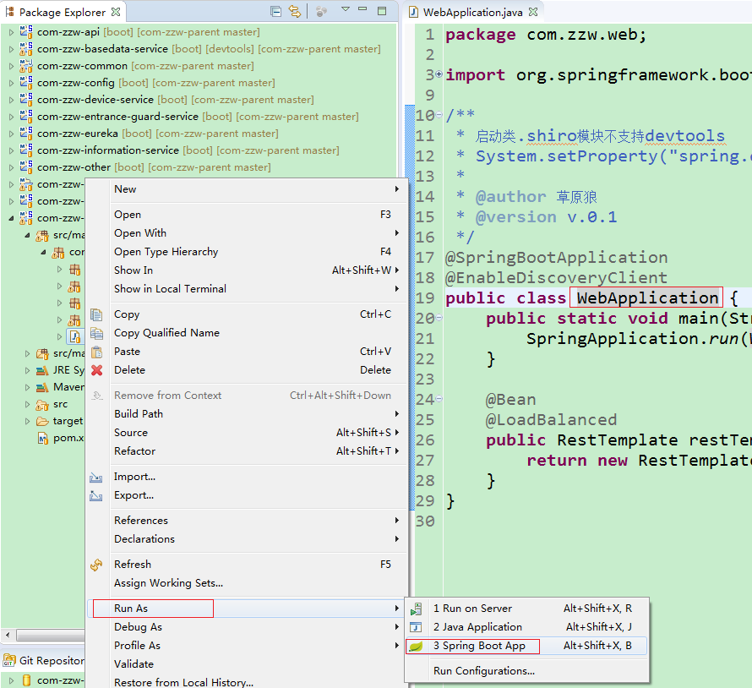
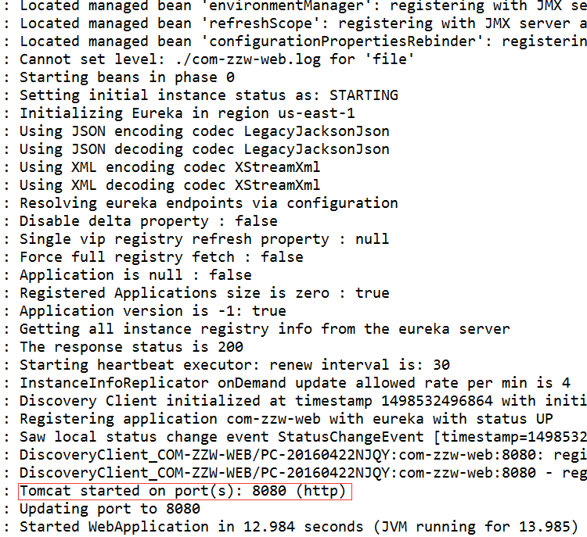
运行WebApplication

Slide 23
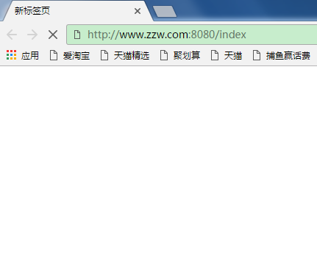
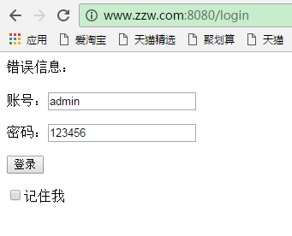
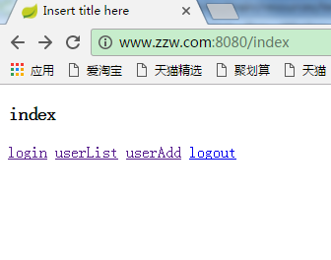
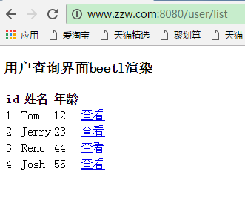
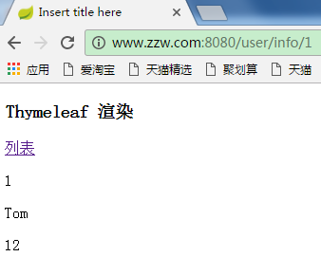
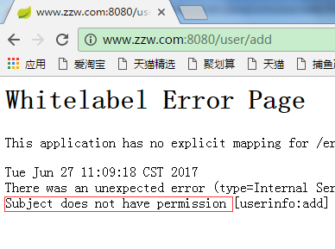
访问 http://www.zzw.com:8080/index

Slide 24
目录
Spring Cloud 简介
Demo规划
微服务工具包，包含一系列子项目。
微服务模块划分,模块简介与端口分配。
step by step
服务治理
从准备工作，下载开发工具，git上clone项目代码，建库建表导数据
到运行微服务
监控，应用注册历史，Turbine Hystrix面板，计数器，链路跟踪，服务依赖关系，RabbitMQ 监控。

Slide 25
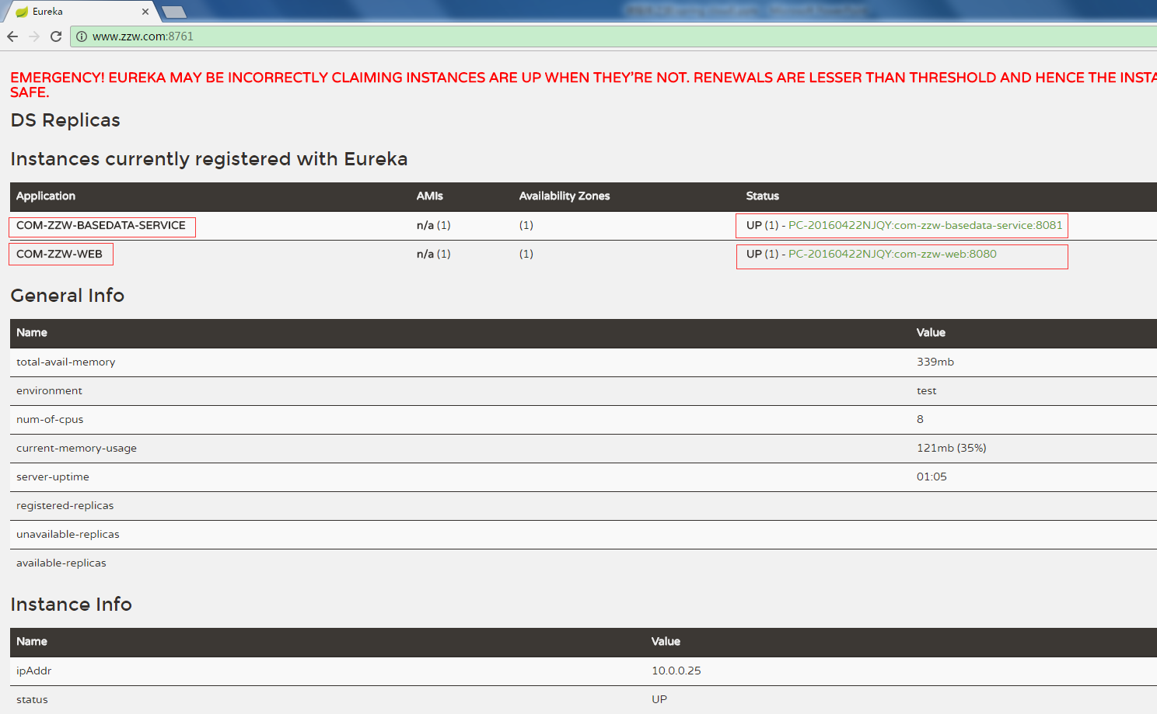
访问 http://www.zzw.com:8761/

Slide 26
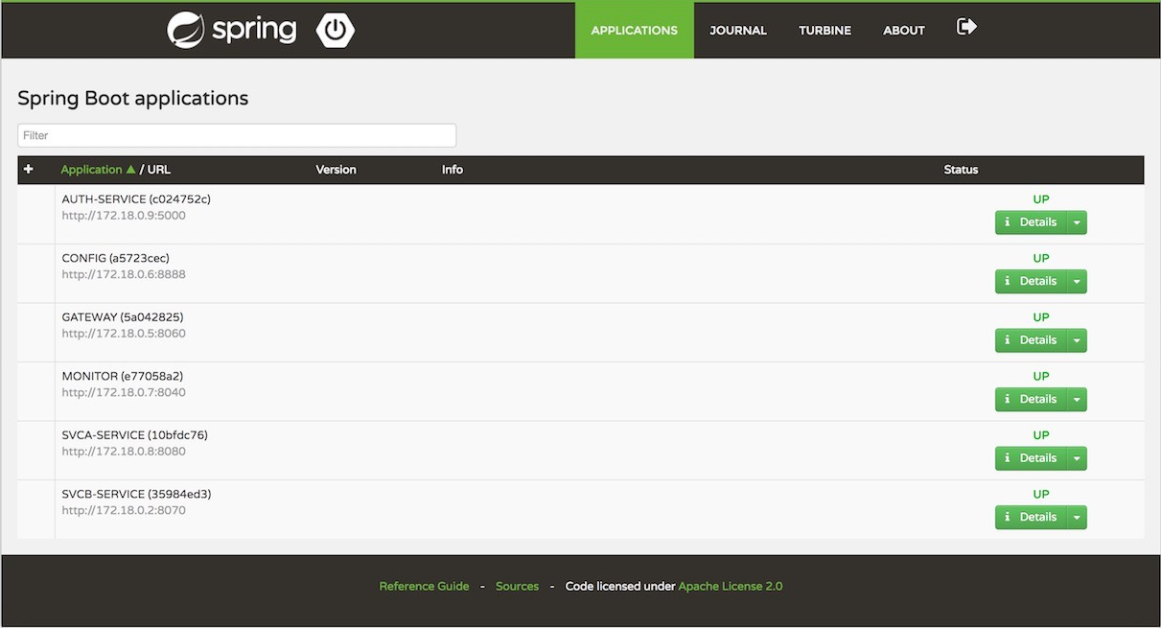
监控

Slide 27
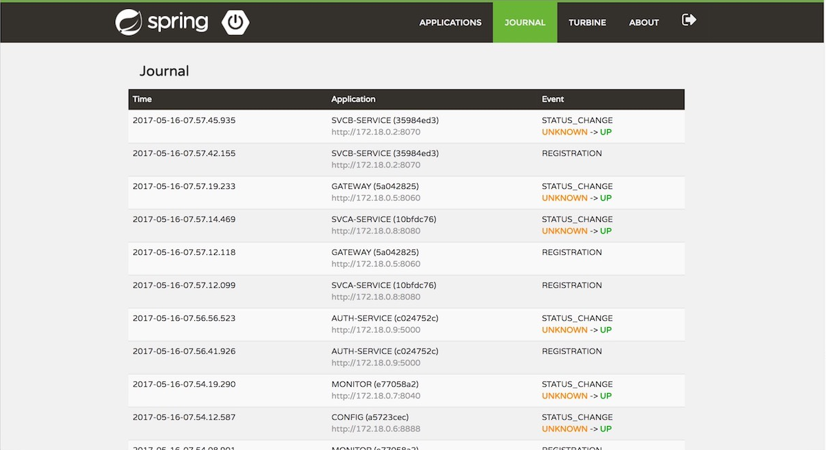
应用注册历史

Slide 28
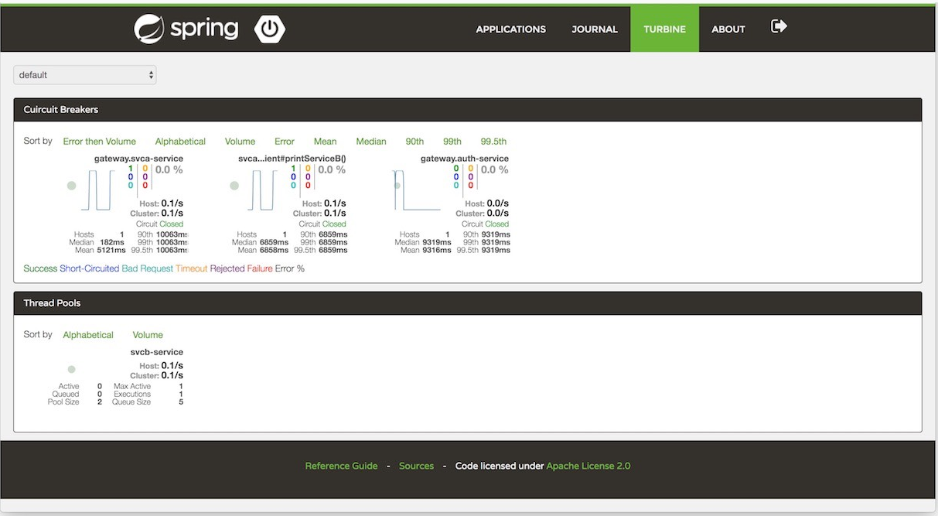
Turbine Hystrix面板

Slide 29
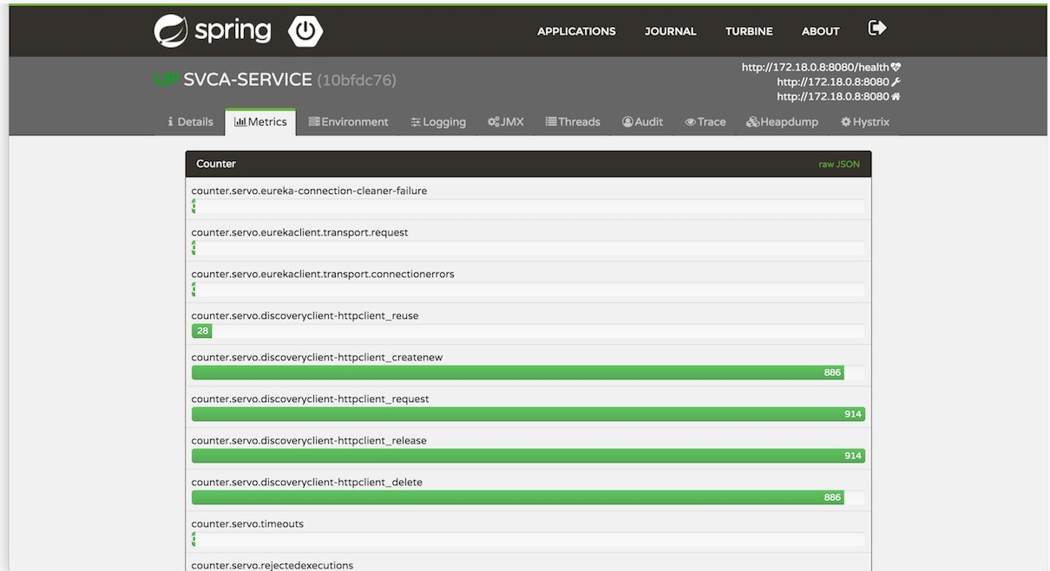
计数器

Slide 30
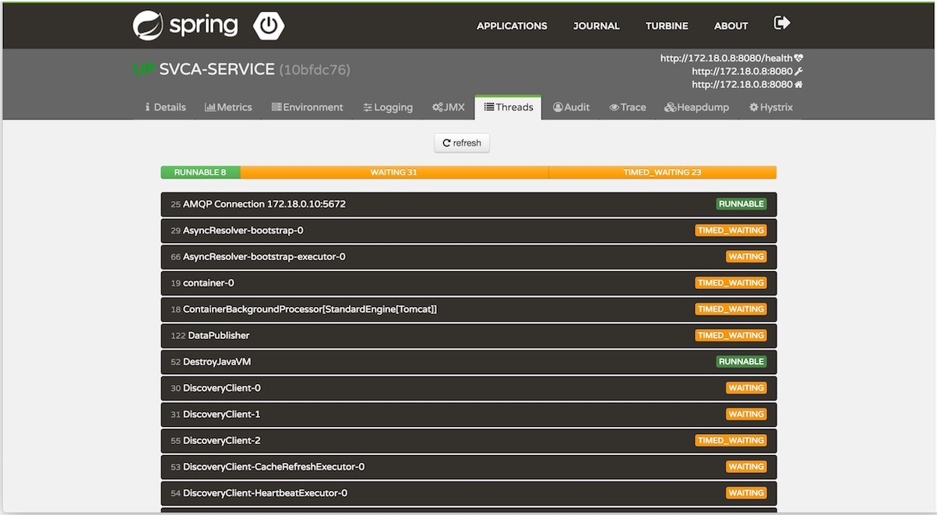
查看线程

Slide 31
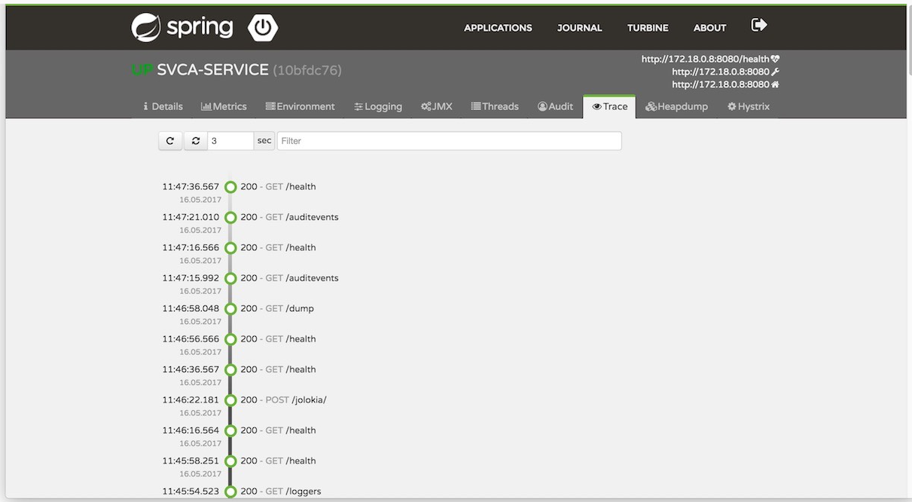
查看 Http 请求轨迹

Slide 32
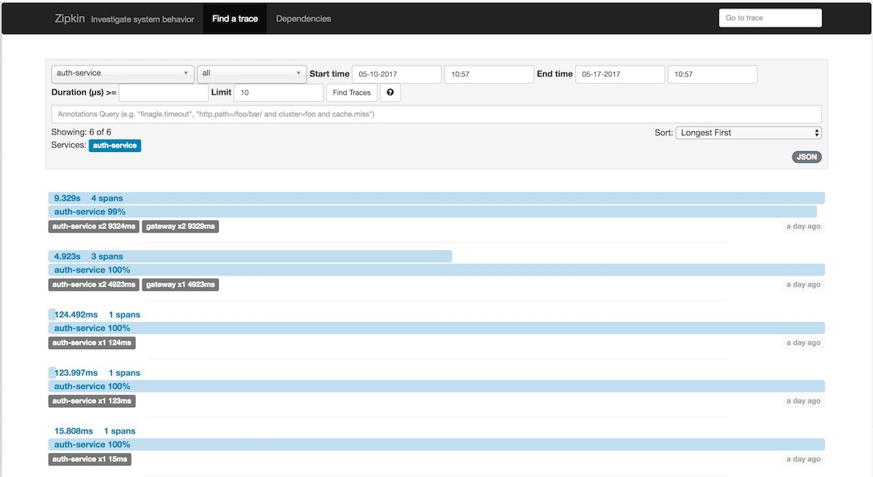
链路跟踪

Slide 33
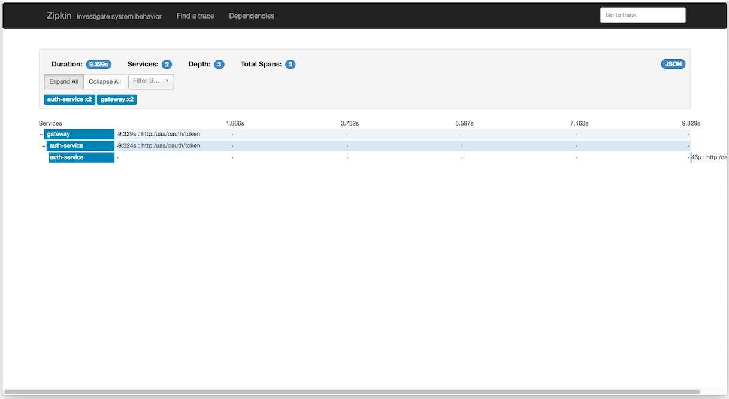
链路跟踪明细

Slide 34
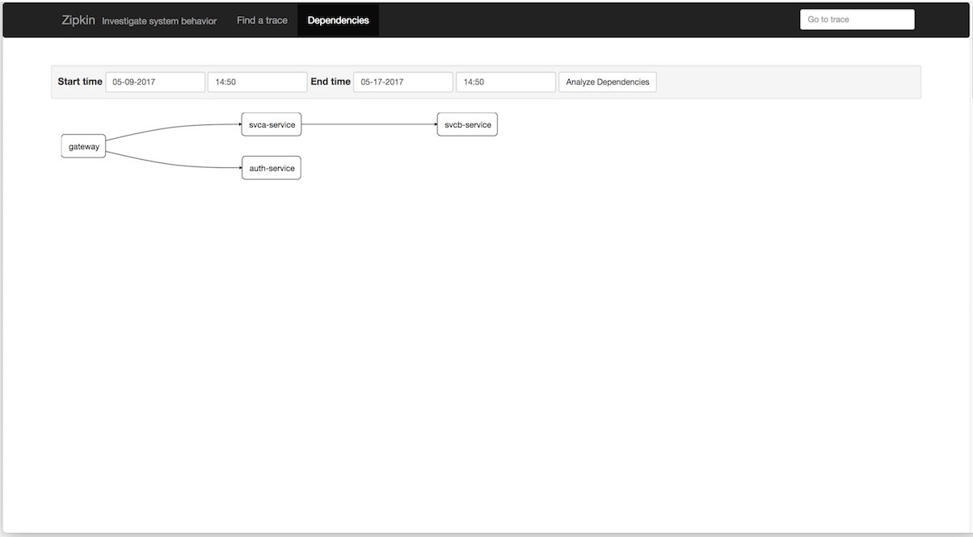
服务依赖关系

Slide 35
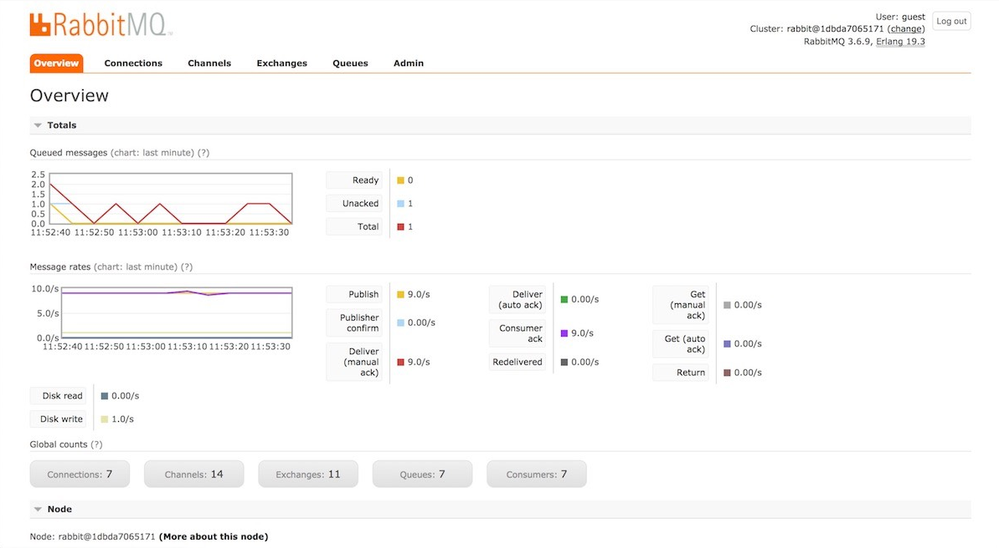
RabbitMQ 监控

Slide 36
PPT模板下载：www.1ppt.com/moban/ 行业PPT模板：www.1ppt.com/hangye/
节日PPT模板：www.1ppt.com/jieri/ PPT素材下载：www.1ppt.com/sucai/
PPT背景图片：www.1ppt.com/beijing/ PPT图表下载：www.1ppt.com/tubiao/
优秀PPT下载：www.1ppt.com/xiazai/ PPT教程： www.1ppt.com/powerpoint/
Word教程： www.1ppt.com/word/ Excel教程：www.1ppt.com/excel/
资料下载：www.1ppt.com/ziliao/ PPT课件下载：www.1ppt.com/kejian/
范文下载：www.1ppt.com/fanwen/ 试卷下载：www.1ppt.com/shiti/
教案下载：www.1ppt.com/jiaoan/ PPT论坛：www.1ppt.cn
THANK
YOU
抛砖引玉

